Slide 1
课程设计作业布置

Slide 2
提纲
学术诚信
课题任务说明
课程设计进度安排及提交内容
接下去的工作

Slide 3
学术诚信
哪些行为是被禁止的
参考或复制其他同学的代码；
向其他同学提供参考或代码；
通过互联网获取相关代码；
通过互联网展示自己的代码；
找其他人帮忙；
攻击我们的网站。

Slide 4
学术诚信
我们主要的检测手段
我们会把网上我们能找到的代码以及全部北邮同学提交的代码，包括往届的代码（如果有）放在一起查重；
一旦相似度高于我们的标准，我们不接受任何理由；
请相信，如果所有代码都是你自己写的且你的代码没有泄露，查重结果一定没问题。

Slide 5
学术诚信
处罚措施
总体原则是不区分谁抄谁的，不区分个人行为还是小组行为，相关小组所有成员本课程的成绩一律按0分记。

Slide 6
学术诚信
特别提醒：
保护好自己的代码，以避免不必要的损失；
不要参考网上的代码。你搜得到，别人（包括我们）也搜得到；
不要找别人帮你，他可能帮助过很多人。

Slide 7
提纲
学术诚信
课题任务说明
课程设计进度安排及提交内容
接下去的工作

Slide 8
麦当劳
课题任务-概述
2023年5月，麦当劳在北邮开业。大量的学生去那里订餐。正因为如此，麦当劳的在线点餐系统经常关闭以避免拥挤，尤其是在午餐和晚餐时间。该系统的关闭时间不确定。北邮的学生认为这非常麻烦。然而，北邮学生无所畏惧。北京邮电大学最优秀的学生之一(也是北邮ICPC团队的一员)Zhai Xie (ThomasX)在飞书上开发了一个实时监控机器人，它告诉我们麦当劳在线点餐系统的实时状态。有了这个机器人，北邮学生可以更方便地点餐。

Slide 9
麦当劳
课题任务-概述
北邮的麦当劳和它的点餐系统在07:00:00开始工作，点餐系统在22:00:01关闭。麦当劳一共有N种食物和M种套餐类型。每种套餐中包含多种食物。具体配置信息将在菜单文件（menu.txt）中提供。对于制作和存储每种食物，规定第i种食物在t_{i}秒内完成，其最大存储容量为cap_{i}，表示该种食物最多可以存储cap_{i}个。
麦当劳系统每天开放前，所有食物存储容量都为0，在任何时间点如果某种食物的存储量小于cap_{i} ，则会立即制作该食物，直到达到cap_{i} 。其中，不同种类食物可以同时制作，同种类食物只能依次制作。
注：开店07:00:00立刻开始制作食物，不必等待订单。

Slide 10
麦当劳
课题任务-概述
从07:00:00到22:00:00(含)，学生可以在系统中点餐(如果系统未关闭)。每天（只有一天）按照顺序有n个订单，第i个订单发生在时间a_{i} :b_{i} :c_{i} 。第i个订单要求一份type_{i} （type_{i} ∈M_{combo}∪N_{food}，其中M_{combo}和N_{food}分别表示全体的套餐和食物的集合）类型的套餐或食物。如果点餐时系统关闭，会导致点餐失败。
22:00以后如果还有之前的订单未完成，则麦当劳会继续加班，且保证23:59:59(含)前一定能完成所有订单。

Slide 11
麦当劳
课题任务-规则
在每一秒的开始，如果有新的食物完成，则首先存储食物，然后接受订单(如果存在)。
订单按照“先来先到，异步处理”原则进行处理。
先来先到：指的是对于有存量的食物，总会被分配给时间最早的订单(套餐或单点)；
异步处理：指的是当一个订单(套餐或单点)因为请求的食物没有被全部满足时，不必等待该订单完成，可以直接处理下一个订单。

Slide 12
麦当劳
课题任务-规则
食物一旦被分配给订单，就不能撤销。食物被分配给订单后，即便该订单尚未完成，该食物也不再占用对应类型的容量。
当订单(套餐或单点)中要求的所有食物，均已被分配给该订单，则该订单会立刻完成。
如果在某个时刻t₀，有人下了一个订单，并且该订单无法立刻完成，导致未完成订单的数量大于W₁，则系统立即自动关闭(不再接受订单)，但该订单仍然算作成功下单。
如果在某个时刻t₁，未完成订单的数量小于W₂，则系统将在1秒后重新打开。即系统可以接受t₁+1时刻的订单，而不能接受t₁时刻的订单。

Slide 13
麦当劳
课题任务-OJ版输入
第一行包含一个整数n(1≤n≤54001)表示订单个数。
对于接下来的n行，用格式类似于11:11:11的方式，给出第i个订单的时间。然后输入一个字符串type_{i}，（type_{i} ∈M_{combo}∪N_{food}）表示套餐或食物的名称(参见dict.dic)。

Slide 14
麦当劳
课题任务-OJ版输入
测试用例保证
订单时间在[07:00:00,22:00:00]内，
同一个时间点不可能出现多个订单，第i-1个订单一定早于第i个(2≤i≤n)，
且23:59:59(含)前麦当劳一定能完成所有订单。
具体见input.txt。

Slide 15
麦当劳
课题任务-OJ版输出
输出包括n行。按照订单顺序输出订单完成时间。对于第i行，如果第i个订单不成功，则输出Fail。否则，输出这个订单完成的时间。时间格式与输入格式(11:11:11)一致。
具体见output.txt。

Slide 16
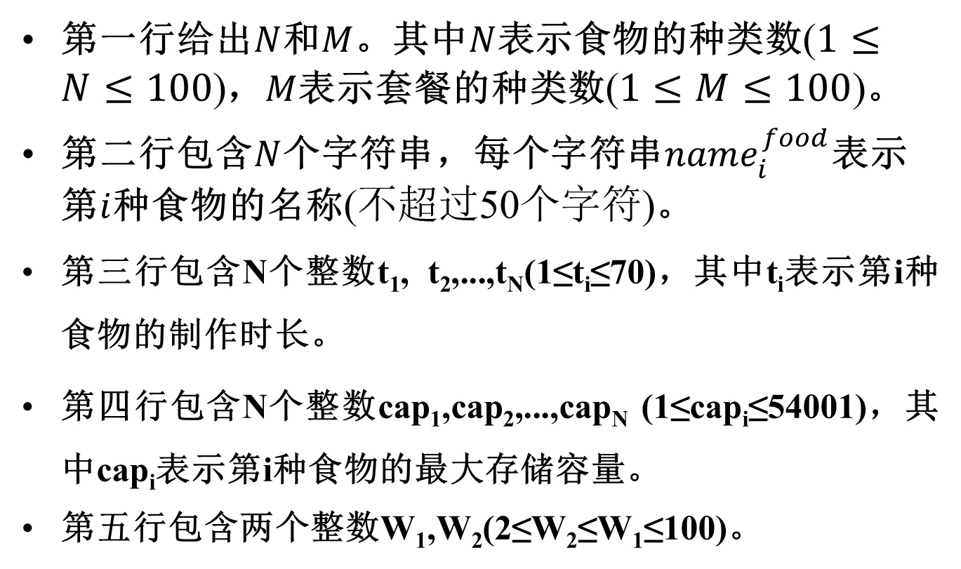
麦当劳
课题任务-菜单文件dict.dic-读取 (两个版本都要作)
第一行给出$N$和$M$。其中$N$表示食物的种类数($1≤N≤100$)，$M$表示套餐的种类数($1≤M≤100$)。
第二行包含$N$个字符串，每个字符串$name_{i}^{food}$表示第$i$种食物的名称(不超过50个字符)。
第三行包含N个整数t₁, t₂,...,t_{N}(1≤t_{i}≤70)，其中t_{i}表示第i种食物的制作时长。
第四行包含N个整数cap₁,cap₂,...,cap_{N} (1≤cap_{i}≤54001)，其中cap_{i}表示第i种食物的最大存储容量。
第五行包含两个整数W₁,W₂(2≤W₂≤W₁≤100)。

Slide 17
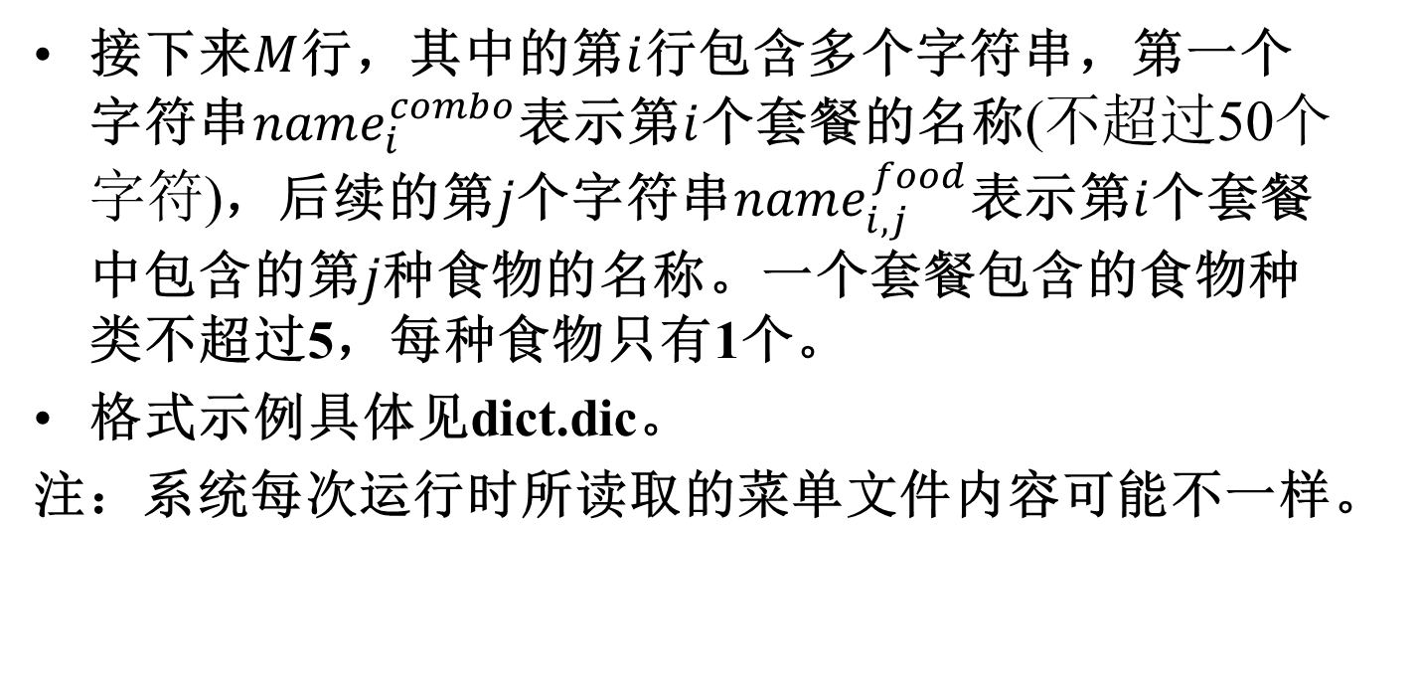
麦当劳
课题任务-菜单文件dict.dic-读取 (两个版本都要作)
接下来$M$行，其中的第$i$行包含多个字符串，第一个字符串$name_{i}^{combo}$表示第$i$个套餐的名称(不超过50个字符)，后续的第$j$个字符串$name_{i,j}^{food}$表示第$i$个套餐中包含的第$j$种食物的名称。一个套餐包含的食物种类不超过5，每种食物只有1个。
格式示例具体见dict.dic。
注：系统每次运行时所读取的菜单文件内容可能不一样。

Slide 18
课题要求
开发两个版本
控制台版本，即OJ版，限定C语言。
图形化版本：图形化技术自选，但限定只能使用C语言或C++语言。

Slide 19
课题要求
分组
OJ版：一个人一组，即个人完成。
图形化版本：3人一组，自行组队。

Slide 20
提纲
学术诚信
课题任务说明
课程设计进度安排及提交内容
接下去的工作

Slide 21
进度要求
第10周 提交概要设计书
第13周 验收OJ版
第16周 验收图形化版
注：设计文档与程序实现要一致，开发时如果发现设计逻辑缺陷问题，需要修改完善。

Slide 22
课程设计提交内容
1.概要设计报告
1.1 输入、输出设计
OJ版本
图形化版本（可在OJ版本开发时再完善）
1.2 算法设计
1.3 高层数据结构定义
包括：全局常量定义、全局数据结构定义
1.4 系统模块划分
画出系统模块的调用关系图；并详细说明各个模块的功能。

Slide 23
课程设计提交内容
具体内容和结构参见实验指导书【模板：概要设计】
要求：按照时间要求提交。
文档1：班级_学号_概要设计.doc

Slide 24
课程设计提交内容
2. 源程序清单
文档2：班级_学号_版本n_源程序清单.rar
3.实验总结
文档3：班级_学号_实验总结.doc

Slide 25
课程设计提交内容
提交方式：
所有文档及代码随时提交到自搭建GitLab代码托管服务器。（具体使用可见我们提供的相关文档）
建议大家每周都有提交，这样表明不是突击完成作业；
建议小组内每个人都有差不多的提交，这样表明不存在所谓“抱大腿”行为。

Slide 26
验收说明
验收时间：13周、16周周末。
验收方式：
OJ版直接将代码提交到OJ上。
图形化版现场验收。

Slide 27
提纲
学术诚信
课题任务说明
课程设计进度安排及提交内容
接下去的工作

Slide 28
接下去的工作
学习概要设计要包含哪些工作
学习如何对程序的功能进行分解----模块化
学习如何实现算法的并发执行---线程
简单学习软件单元测试和集成测试方法

Slide 29
29

